Slide 1
Проблема Континуума
Автор: Прытков Матвей, АИС-20-1

Slide 2
Континуум-гипотеза была высказана Г. Кантором в кон. 1870-х гг. Многочисл. попытки её доказательства, предпринятые самим Кантором и др. математиками в кон. 19 – нач. 20 вв., оказались безуспешными, что привело ряд учёных (франц. математик Р. Бэр, А. Лебег, Н. Н. Лузин и др.) к убеждению, что Континуум гипотеза не может быть решена традиц. средствами теории множеств.

Slide 3
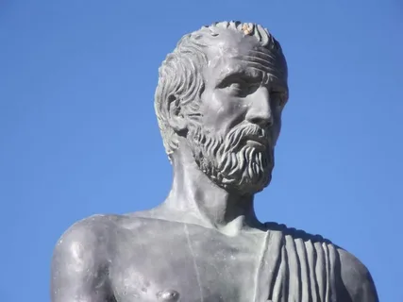
Зенон
Древнегреческий философ, ученик Парменида, представитель Элейской школы. Знаменит своими апори́ями, которыми он пытался доказать противоречивость концепций движения, пространства и множества

Slide 4
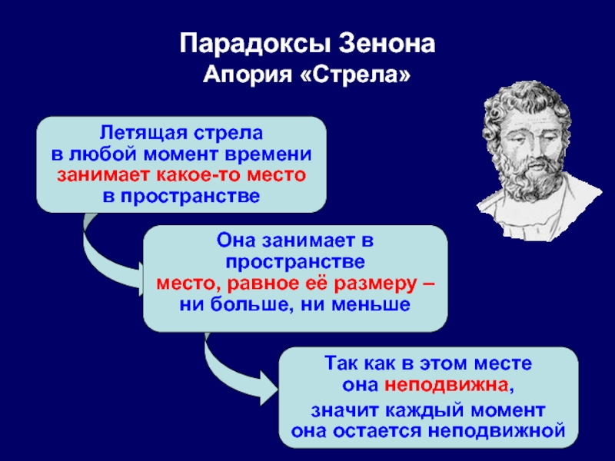
Парадокс зенона стрела

Slide 5
Решение проблемы.
Однако вопрос о том, существуют ли множества, мощность которых заключена строго между мощностью множества натуральных чисел и мощностью множества всех точек отрезку оставался открытым.

Slide 6
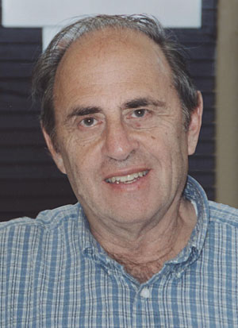
Коэн, Пол Джозеф
Американский математик. Профессор Стэнфордского университета, член Национальной академии наук США (1967) и Американского философского общества. Удостоен Национальной научной медали США (1967).

Slide 7
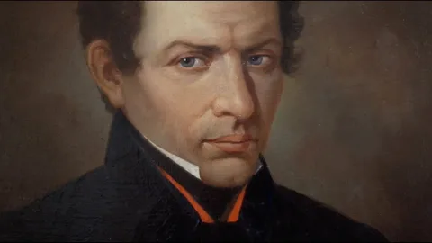
Лобачевский, Николай Иванович
Русский математик, один из создателей неевклидовой геометрии, деятель университетского образования и народного просвещения. Известный английский математик Уильям Клиффорд назвал Лобачевского «Коперником геометрии».

Slide 8
Выводы
В науке часто бывает так: долгое время какая-то проблема остается незыблемой, не поддаваясь настойчивым атакам ученых. И вдруг одновременно ее решение находят совсем не связанные друг с другом люди, причем приходят к нему разными путями. Так произошло и с континуум-гипотезой.

Slide 9
Спасибо за внимание!

